Slide 1
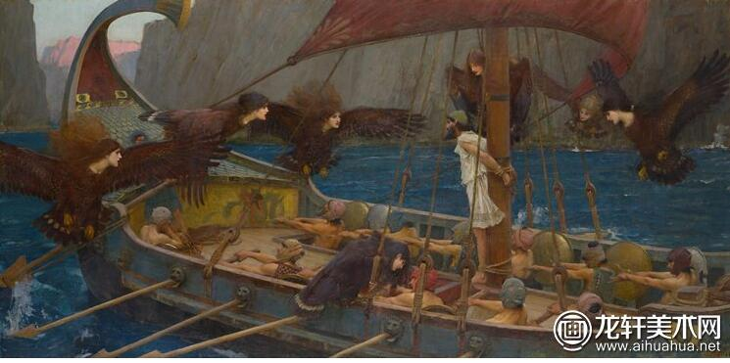
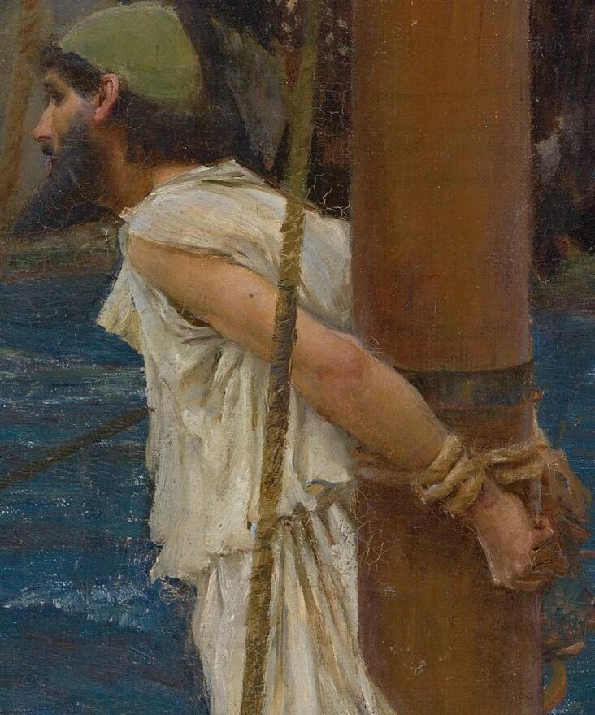
尤利西斯和海妖塞壬/Ulysses and the Sirens
约翰·威廉姆·沃特豪斯/John William Waterhouse
1891年
墨尔本维多利亚国家美术馆
Notes:
希腊联军围攻特洛伊10年期间，尤利西斯英勇善战，足智多谋，屡建奇功。他献木马计里应外合攻破特洛伊。在率领同伴从特洛伊回国途中，因刺瞎独目巨人波吕斐摩斯，得罪了海神波塞冬，从而屡遭波塞冬的阻挠，历尽各种艰辛、危难。他战胜魔女基尔克，克服海妖塞壬美妙歌声的诱惑，穿过海怪斯库拉和卡吕布狄斯的居地，摆脱神女卡吕普索的7年挽留，最后于第十年侥幸一人回到故土伊塔卡

Slide 2
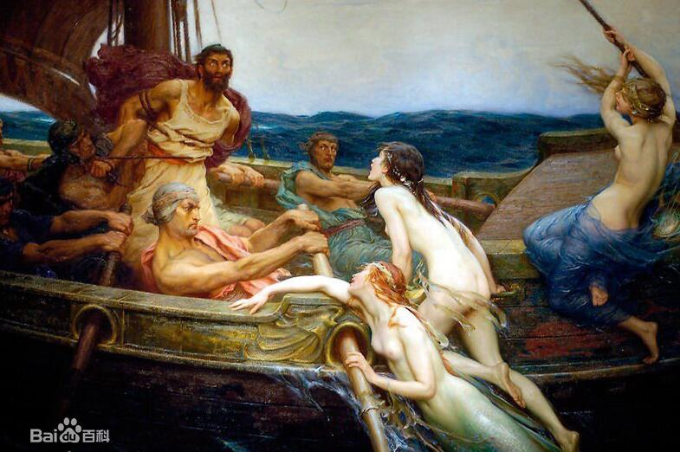
第一个方法：
尤利西斯契约（Ulysses contract）
Notes:
尤利西斯知道还要塞壬他会受到诱惑，所以他让手下把他绑在桅杆上，用面团蜂蜡塞进所有人耳朵里。
心理学叫尤利西斯契约（Ulysses contract），这种自我谈判自我设限的契约，就是在明白的时候为未来收到诱惑的自己制定一个合约。

Slide 3
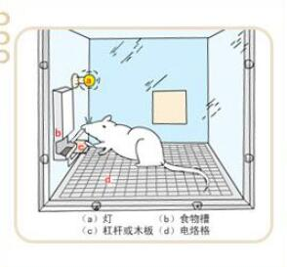
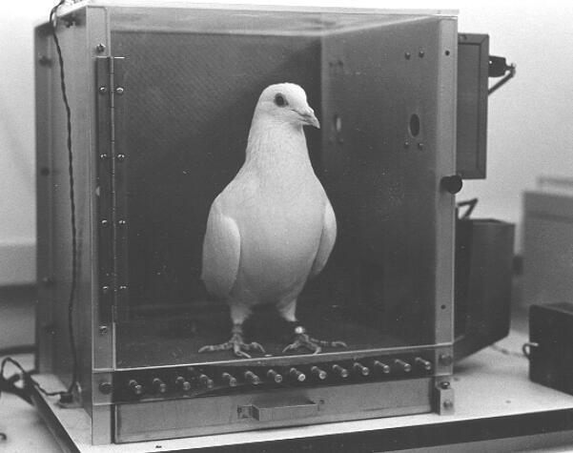


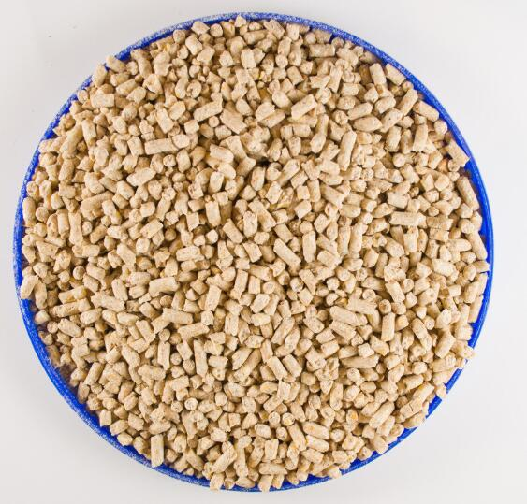

马上得到
十秒钟后得到

Slide 4

十秒钟后得到
绿色按钮不出现
马上得到

Slide 5
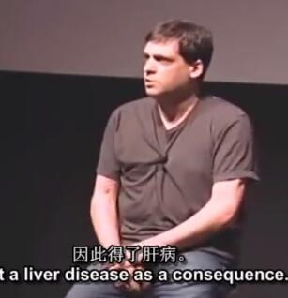
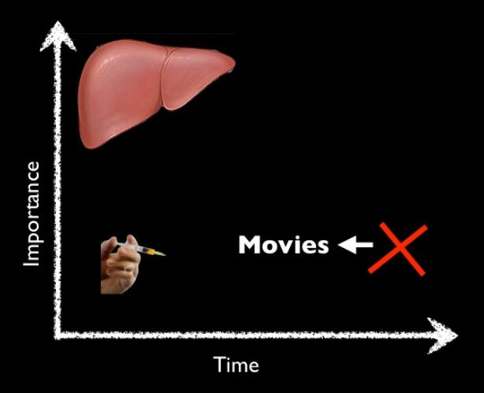
演说者将在一年后得肝硬化而痛苦死去。
有注射药剂就可以治好。
但是需要一年半，每周注射三次。
每次注射就会很难受十六小时。
他是唯一坚持下来的人，治好了疾病。

Slide 6
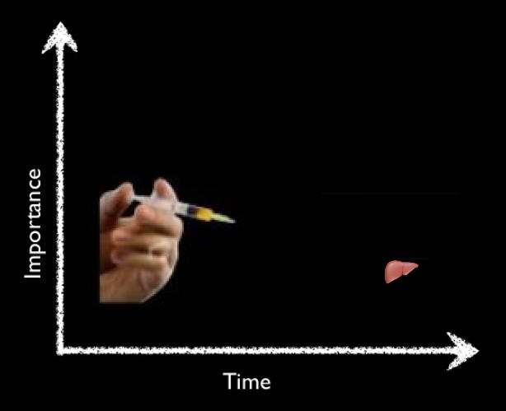
时间越远，重要的事情会仿佛变得不占用要，总是重视现在，而牺牲未来

Slide 7
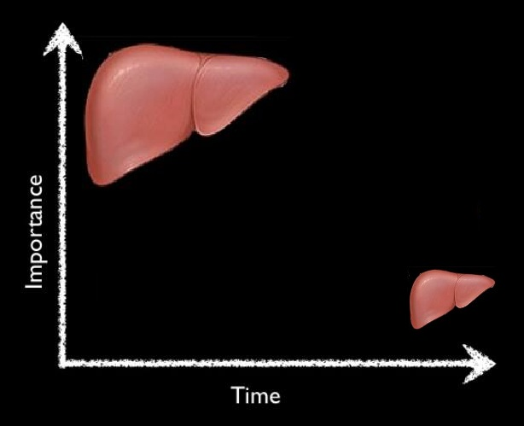
我们可以尽可能的专注于实现未来的一件事，尽可能的放大他的重要性。
第二个方法：专注

Slide 8
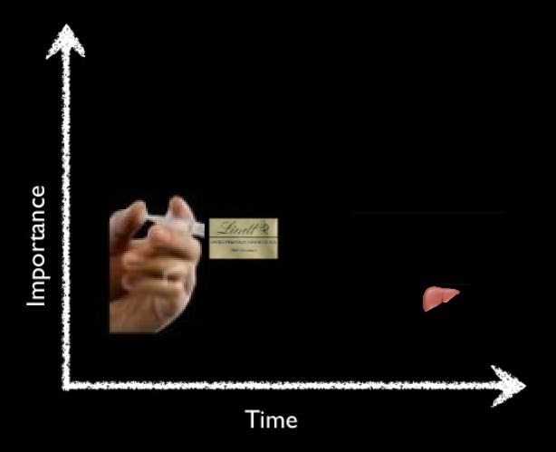
方法3：替代奖励方案
用一件小奖励尽可能覆盖副作用，让我们做正确的事情

Slide 9
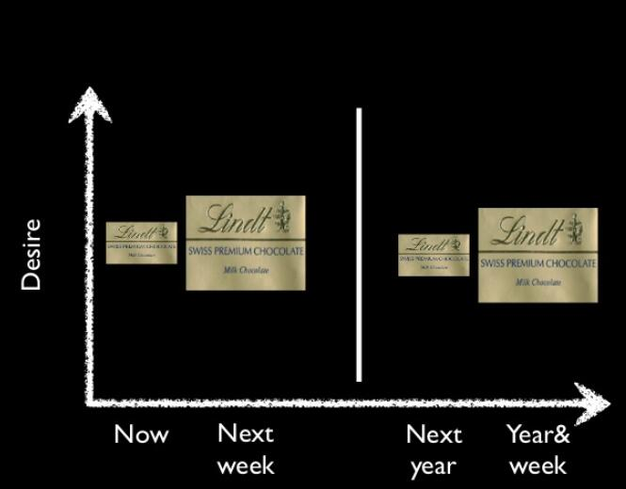
人类不太喜欢延迟满足。但是延迟满足能成就我们的未来。
马上得到一小块巧克力，还是一周后拿到一大块巧克力呢？
那么让我们忍耐一年拿到更大块的巧克力呢？

Slide 10
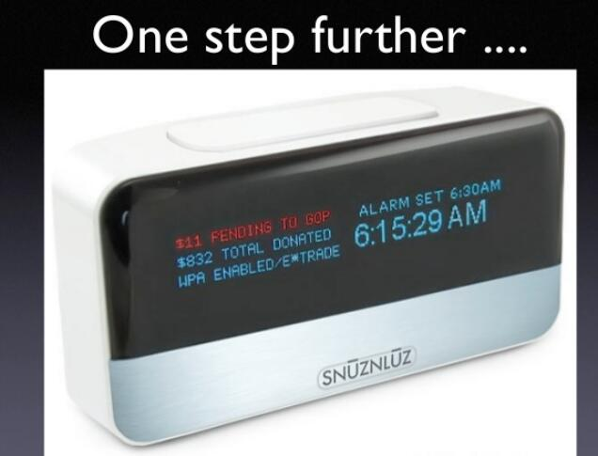
每晚起床一分钟就会捐款，非常可怕

